Slide 1



Présentation du projet
Gestion de scolarité
Ingénierie des Systèmes d’Information
-3ème année-
SupMTI-Oujda
Réalisé par:
Encadré par:
El Ibrahimi Israe.
Sâad Boukhrouf
Noureddine Yaagoubi.
Hicham Oussama Saffih.
2019/2020

Slide 2
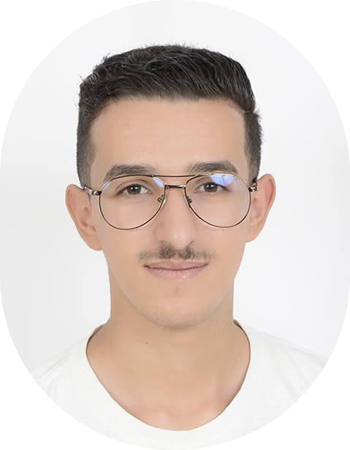
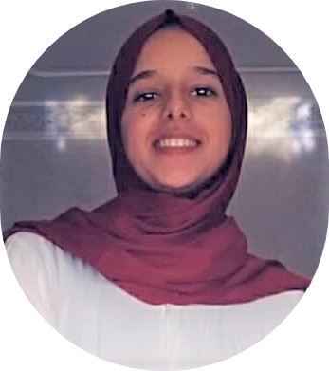
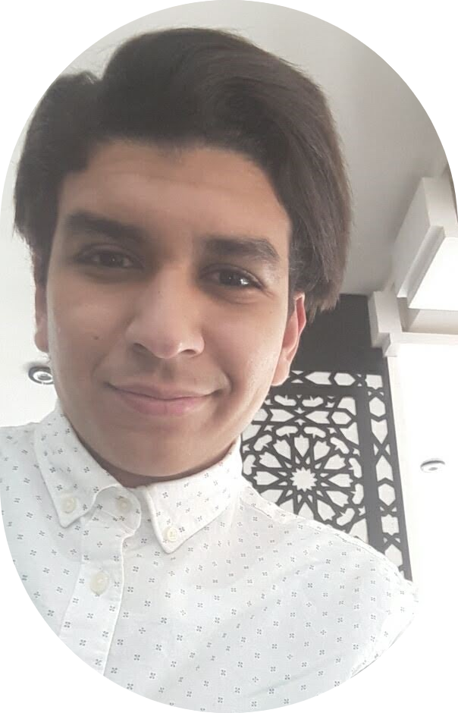
Notre équipe professionnelle
Noureddine Yaagoubi
Israe
El Ibrahimi
Hicham
Saffih
Developpeur Fullstack.
Developpeur Fullstack.
Developpeur Fullstack.
GitHub.com/AppScolarite

Slide 3
Schéma de présentation.
04
Conclusion & Foire au question.
03
Démonstration des divers fonctionnalités de l’application.
02
Les problématiques
de la situation, qui nous ont poussés à créer l’application.
Nos solutions suggérées : bien mises en scéne et majoritérement réalisées.
01
GitHub.com/AppScolarite

Slide 4




Les problématiques.
Perte de documents.
Gestion dispércée des étudiants.
Difficile d’élaboration des statistiques.
Communication interne non-prise en charge (entre le professeurs, personnels et étudiants )
Solutions envisageables !
Données non-sécurisées.
Gestion dispércée des professeurs.
Calcule des notes perturbé.
GitHub.com/AppScolarite

Slide 5

Nos solutions élaborées !
Gestion des notes ; calculée et maintenable.
Permet une communication entre les differents utilisateurs.
Adéquate et sur-mesure pour le personnel de l’établissement, le professeur ainsi que l’étudiant
Souplesse en matière gestion des resources humaines.
Base de données centralisée et sécurisée.
Réalisation de statistiques graphique.
GitHub.com/AppScolarite

Slide 6
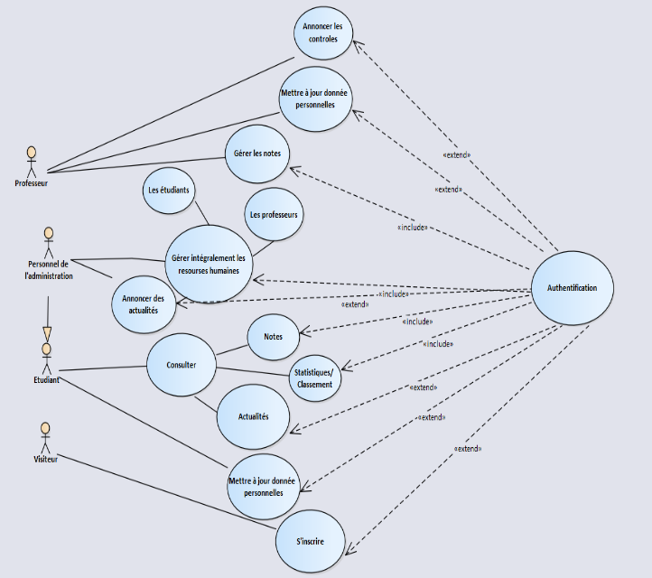
Use Case

Slide 7
Démonstration de l’application
GitHub.com/AppScolarite

Slide 8

Conclusion & FAQ
Vos feedback, remarques et critiques sont grandement les bienvenues !
Notre repository GitHub contient :
Quelques captures d’écran ,des interfaces utilisateur
Documents (présentation et rapport de projet)
Les diagrams de conception (Uml & Merise)
Le code-source de l’application
L’application ! (déployée)
Merci ^_^
GitHub.com/AppScolarite

